Slide 2
Evolución del Derecho Internacional Público
Dr. José E. Palermo
2016

Slide 3
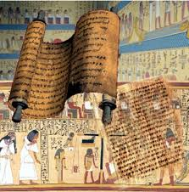
I. Antigüedad
Mesopotamia
Egipto y el Reino Hitita
India
Judea
China
Grecia

Slide 4
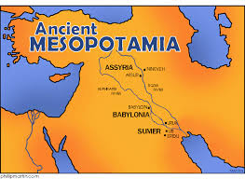
Tratado más antiguo (3100 a. e)
Entre Lagash y Umma, reconociendo una frontera
Sancionado por los dioses

Slide 5
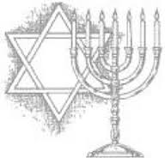
Egipto y el Reino Hitita
Tratado de paz y alianza (1291 a.e)
Pacto de no agresión
Entre Ramsés II de Egipto y Hattasuli de los hititas
Régimen de extradición
Sancionado por los dioses
Judea
En el Pentateuco se regula la paz y la guerra:
“Cuando te acerques a una ciudad para combatirla, le intimarás la paz” (Deuteronomio 20 :10)

Slide 6
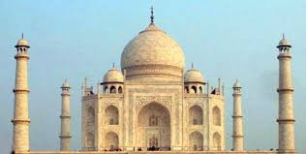
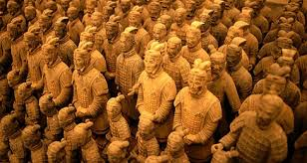
India
Con el código de Manú aparecen formas para regular las practicas de la guerra
China
En esta región del mundo debido al poder de una autoridad imperial se llevaron a cabo unas prácticas cuasi-internacionales como:
Tiempos de paz: Origen ceremonial diplomático para acreditar embajadores y otros funcionarios

Slide 7
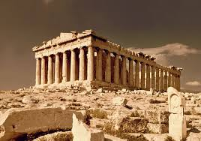
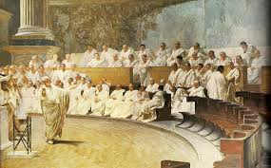
Grecia
Se creó la figura de proxeno (cónsul)
Figura de arbitraje (Fronteras)
Se otorgaron ciertos a las ciudades- Estados
Anfictionía
Roma
Jus gentium (pretor peregrino)

Slide 8
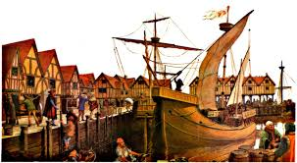
EDAD MEDIA
El gran impulso al comercio y transporte marítimo

Slide 9
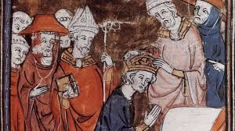
derecho CANÓNICO
Toda la humanidad, unida en el Santo Universal Imperio.
Papa León III
Fuentes del derecho de aplicación universal
Representante supremo de la unidad de mando de la civilización occidental.

Slide 10
LA CARTA MAGNA Y EL DERECHO MERCANTIL
Derecho de todo mercader extranjero de residir temporalmente en Inglaterra y traficar allí, libre de todo impuesto especial perturbador. Cláusula XXX
Garantía de protección de la vida y los bienes de los mercaderes.

Slide 11
LIGA HANSEÁTICA FEDERACIÓN DE CIUDADES.
Las ciudades-estado italianas como Amalfi, Génova, Verona, Venecia o Florencia
La zona de Flandes (con Brujas, Gante y Amberes a la cabeza)
Ciudades del norte de Alemania en torno al Báltico (Lübeck, Rostock, Wismar, Danzing, etc.)
Paso de las prácticas consuetudinarias a la aparición de los tratados de comercio.
Notes:
http://www.liberalismo.org/articulo/423/258/lex/mercatoria/derecho/globalizacion/estado/ Francisco Moreno

Slide 12
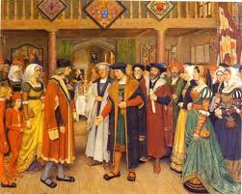
INTERCURSUS MAGNUS 1495
Enrique VIII y el duque de Borgoña, rey de los países bajos.
Llegar con toda clase de embarcación y géneros a uno u otro país.
Residir libremente, vender y comprar mercancías y ocupar almacenes y oficinas, sometidos únicamente a las tasas e impuestos ordinarios.

Slide 13
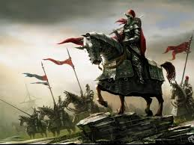
INSTITUCIONES QUE SURGIERON EN LA EDAD MEDIA
CONSULADO
Consules Mercatorum
Consules Missi
Consules Hospites (PROXENIA GRIEGO)
DERECHO DIPLOMÁTICO
Embajadas permanentes
Humanización en las prácticas de guerra
Orden de caballería
Patente de Corso o de represalias
Doctrinas teológicas de la guerra justa.

Slide 14
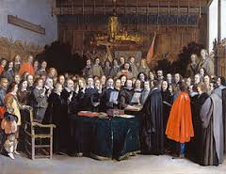
III. 1648,Paz de Wesfalia
Antecedida por una guerra religiosa que duró 30 años entre las directivas de las diversas instituciones “cristianas”
Se aplica el principio de equilibrio político en donde ningún Estado prevalece sobre otro
Aparición de legaciones permanentes que dan origen periódicamente a los ministerios de relaciones exteriores

Slide 15
REVOLUCIÓN FRANCESA
Es el movimiento de mayores alcances sociales y políticos del siglo XIX.

Slide 16
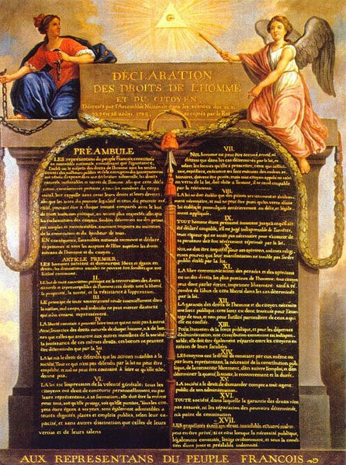
Declaración de los derecho del hombre y el ciudadano.
En la declaración se definen los derechos "naturales e imprescriptibles" como la libertad, la propiedad, la seguridad, la resistencia a la opresión. Asimismo, reconoce la igualdad de todos los ciudadanos ante la ley y la justicia. Por último, afirma el principio de la separación de poderes.

Slide 17
Las Guerras Napoleónica

Slide 18
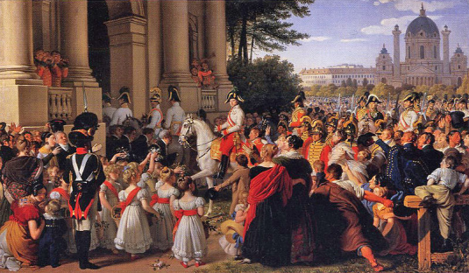
Congreso de Viena y Santa Alianza
Convocado en 1814 con el objetivo de proceder al reajuste territorial de Europa debido a la alteración sufrida en las fronteras por las conquistas napoleónicas
Participaron las principales potencias : Austria, Gran Bretaña, Rusia , Prusia y Francia
Restauración de los tronos caídos durante las revoluciones | Libre navegación en los ríos internacionales | Abolición del tráfico de esclavos | Expedición de un reglamento para agentes diplomáticos | Neutralidad perpetua de Suiza

Slide 19
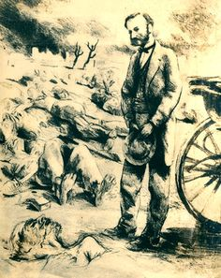
La Batalla de Solferino
24 de junio de 1859
El ejército austríaco, fue derrotado por los ejércitos de Francia y del Reino de Cerdeña.
Henry Dunant
Cruz Roja Internacional.
Acuerdos de Ginebra
Derecho Internacional Humanitario

Slide 20
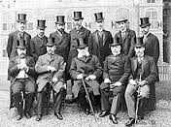
Conferencias de la Paz de la Haya 1899-1907
Primera convocada por el Zar Nicolás II de Rusia , celebrada el 18 de Mayo de 1899, con el objeto de tratar entre las principales naciones del mundo :
El mantenimiento de la paz mundial
Reducción del armamento
Legislar para conseguir soluciones pacificas a las fricciones entre países
Segunda fue promovida por E.E.U.U y convocado por el gobierno Ruso , celebrada en 1907

Slide 22
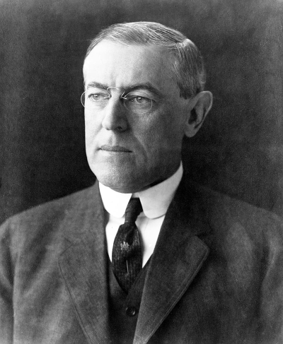
Los 14 puntos del Wilson
Convenios abiertos y no diplomacia secreta en el futuro.
Absoluta libertad de navegación en la paz y en la guerra fuera de las aguas jurisdiccionales, excepto cuando los mares quedasen cerrados por un acuerdo internacional.
Desaparición, tanto como sea posible, de las barreras económicas.
Garantías adecuadas para la reducción de los armamentos nacionales.
Reajuste de las reclamaciones coloniales, de tal manera que los intereses de los pueblos merezcan igual consideración que las aspiraciones de los gobiernos, cuyo fundamento habrá de ser determinado, es decir, el derecho a la autodeterminación de los pueblos.
Evacuación de todo el territorio ruso, dándose a Rusia plena oportunidad para su propio desarrollo con la ayuda de las potencias.

Slide 23
Los 14 puntos de Wilson
Plena restauración de Bélgica en su completa y libre soberanía.
Liberación de todo el territorio francés y reparación de los perjuicios causados por Prusia en 1871.
Reajuste de las fronteras italianas de acuerdo con el principio de la nacionalidad.
Oportunidad para un desarrollo autónomo de los pueblos del Imperio austrohúngaro.
Evacuación de Rumanía, Serbia y Montenegro, concesión de un acceso al mar a Serbia y arreglo de las relaciones entre los Estados balcánicos de acuerdo con sus sentimientos y el principio de nacionalidad.2
Seguridad de desarrollo autónomo de las nacionalidades no turcas del Imperio otomano, y el Estrecho de los Dardanelos libres para toda clase de barcos.
Declarar a Polonia como un estado independiente, que además tenga acceso al mar.
La creación de una asociación general de naciones, a constituir mediante pactos específicos con el propósito de garantizar mutuamente la independencia política y la integridad territorial, tanto de los Estados grandes como de los pequeños.

Slide 24
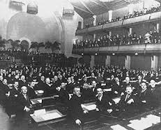
La Sociedad de las Naciones
Tratado de Versalles 28 de junio de 1919
Se basó en los principios de la cooperación internacional, arbitraje de los conflictos y la seguridad colectiva.
Tras el final de la Segunda Guerra Mundial a mediados del siglo XX, la SDN fue disuelta el 18 de abril de 1946, siendo sucedida por la Organización de las Naciones Unidas (ONU).
Problemas

Slide 25
Corte Permanente de Justicia Internacional 1921

Slide 26
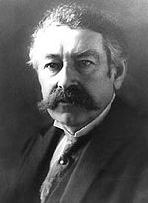
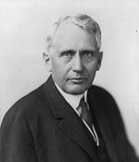
Pacto Briand-Kellogg
27 de agosto de 1928
Ministro de Asuntos Exteriores de Francia, Aristide Briand.
Secretario de Estado de los Estados Unidos Frank B. Kellogg
15 estados signatarios
No usar la guerra como mecanismo para la solución de las controversias internacionales.
Este pacto es considerado el precedente inmediato del artículo 2.4 de la Carta de las Naciones Unidas, en el que se consagra con carácter general la prohibición del uso de la fuerza

Slide 28
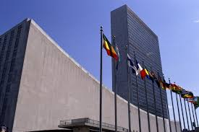

Slide 29
Corte Internacional de Justicia

Slide 30
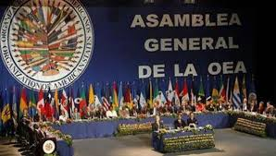

Slide 31
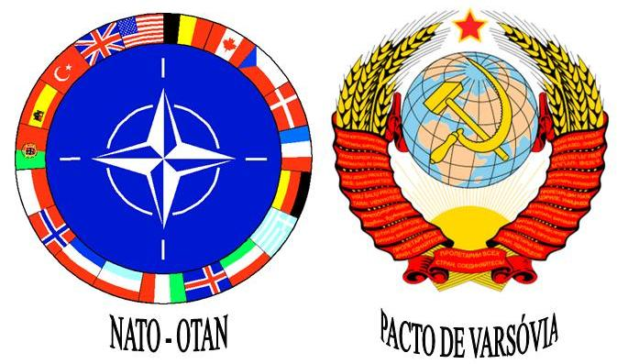
Alianzas Defensivas
.

Slide 32
Misiones de PAZ

Slide 33
Corte Penal Internacional

Slide 34
Tecnología y su impacto Nuevas Áreas

Slide 35
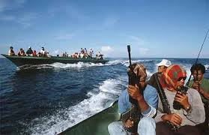
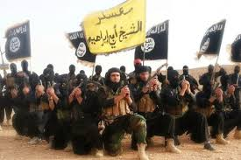
Crecimiento Exponencial

